Slide 1
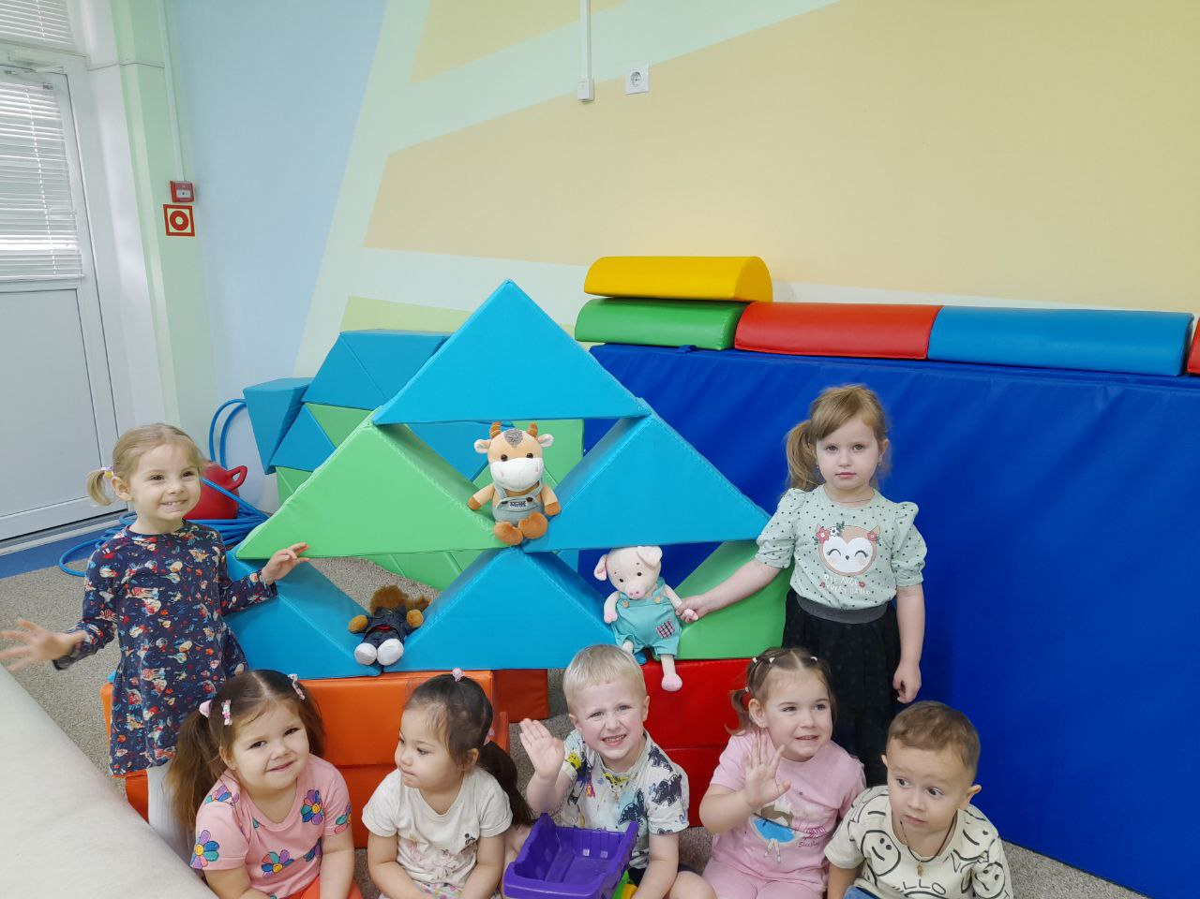
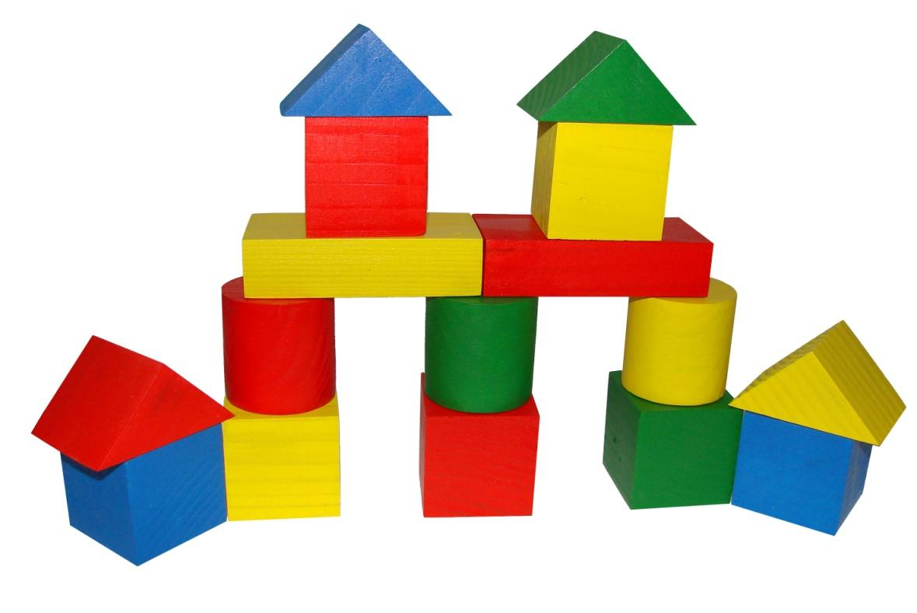
Конструирование как средство развития творческих способностей детей раннего дошкольного возраста в условиях введения ФГОС
Гараева Эльмира Ягьяевна,
воспитатель I категории
МБДОУ N22 «Золотой ключик»
г. Симферополь

Slide 2
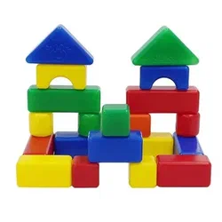
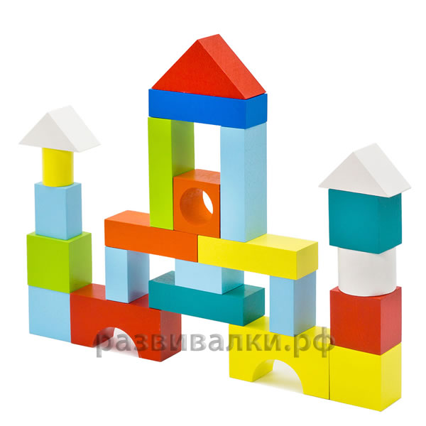
Конструирование
Конструирование – важнейший для дошкольника вид продуктивной деятельности по моделированию как реально существующих, так и придуманных самими детьми объектов.
Конструирование, как строительные игры – Это такой вид детской деятельности, основным содержанием которой является отражение окружающей жизни в разнообразных постройках.

Slide 3
ОСНОВНЫЕ ЗАДАЧИ
Знакомить детей с простейшими пластмассовыми конструкторами.
Учить детей сооружать элементарные постройки по образцу.
Учить пользоваться дополнительными сюжетными игрушками, соразмерными масштабам построек.
Способствовать развитию пространственных соотношений.
В играх с настольным и напольным строительным материалом, знакомить детей с деталями (кубик, кирпичик, трехгранная призма, пластина, цилиндр).
Совместно со взрослым конструировать башенки, домики, машины.

Slide 4
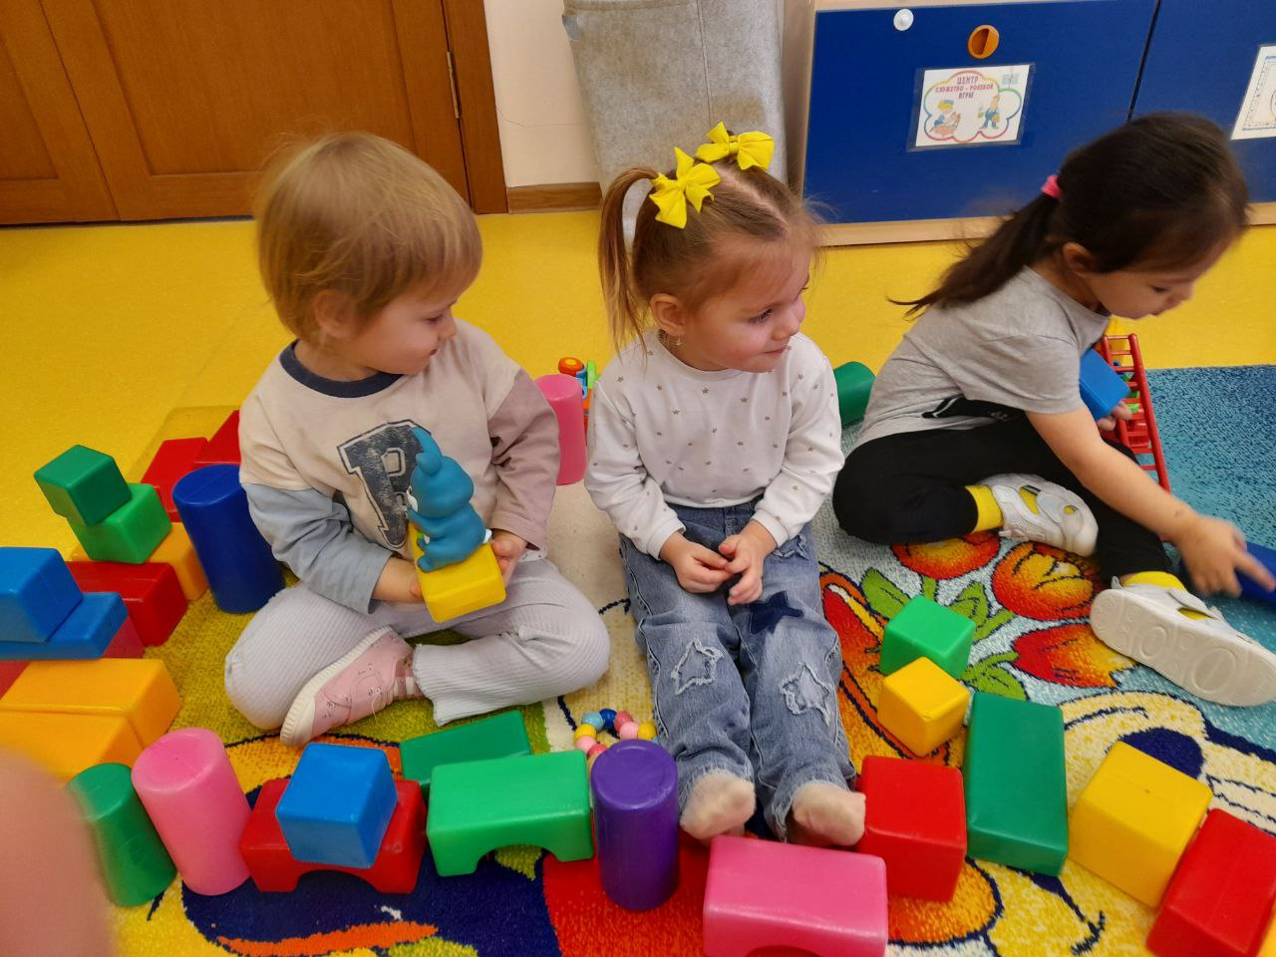
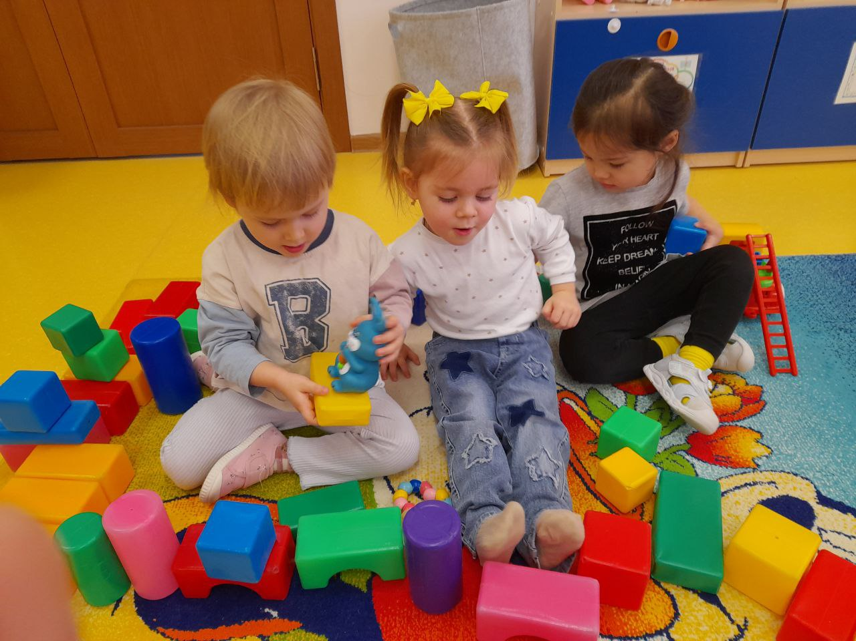
Конструирование из строительных материалов как ОСНОВНОЙ ВИД КОНСТРУИРОВАНИЯ В ГРУППЕ РАННЕГО ВОЗРАСТА
В группах раннего возраста дети знакомятся с игровым строительным материалом: сначала с кубиками и кирпичиками, затем с геометрическими формами (цилиндры, призмы, арки, конусы, брусочки).

Slide 5
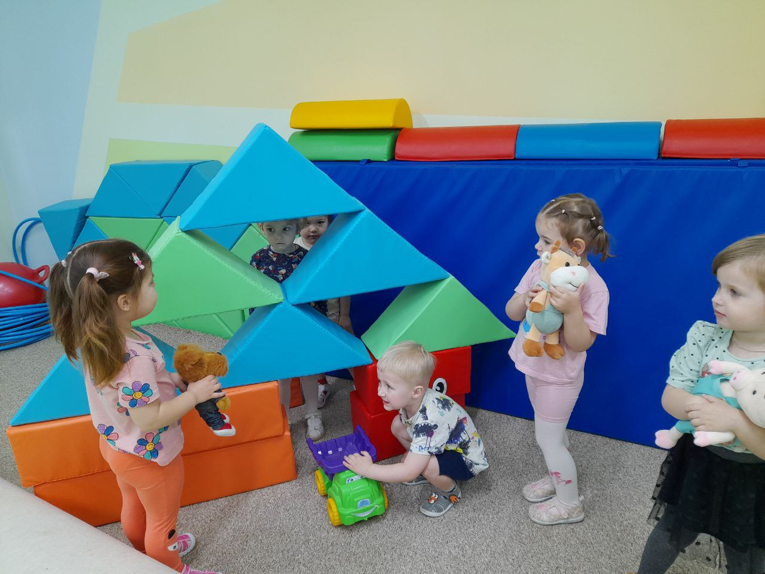
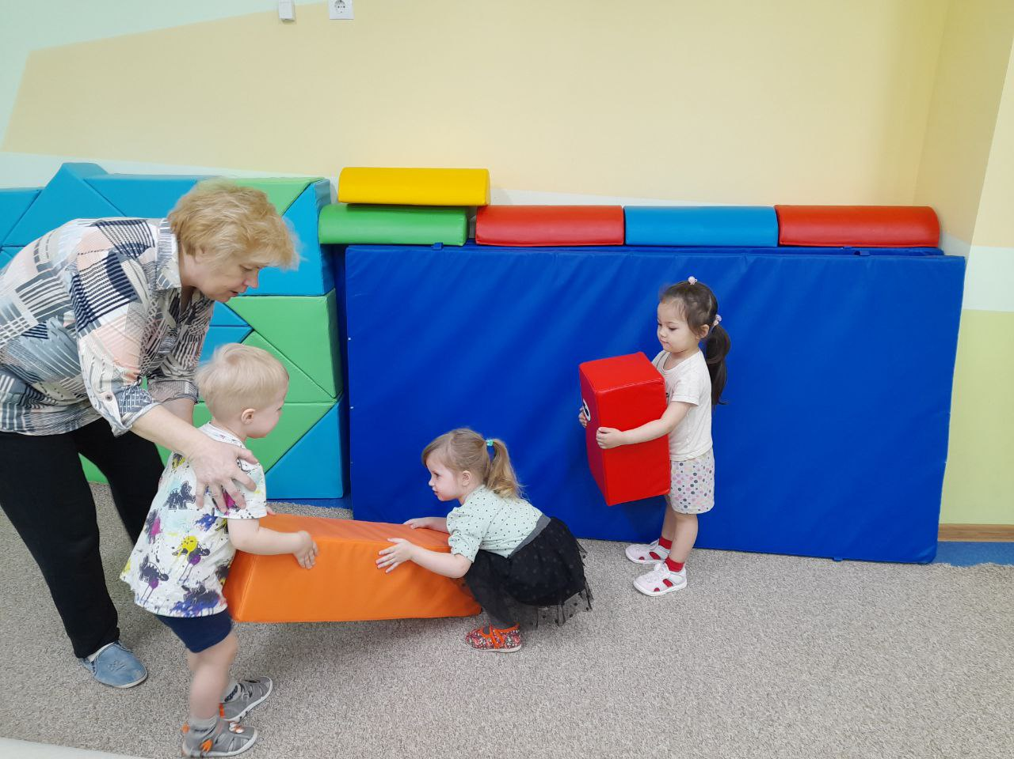
Значение конструирования
1. Осуществляется развитие сенсорных и мыслительных способностей детей.
2. Способствует практическому познанию свойств геометрических тел и пространственных отношений.
3. Является средством формирования трудолюбия, самостоятельности, инициативы, упорства при достижении цели.
4. Воспитание первоначальных навыков работы в коллективе.

Slide 6
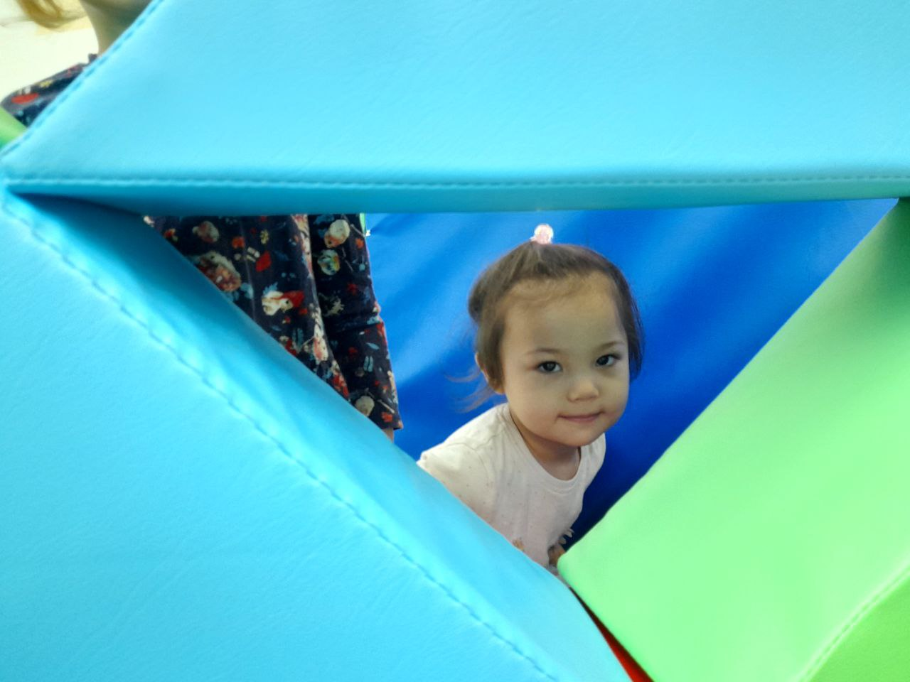
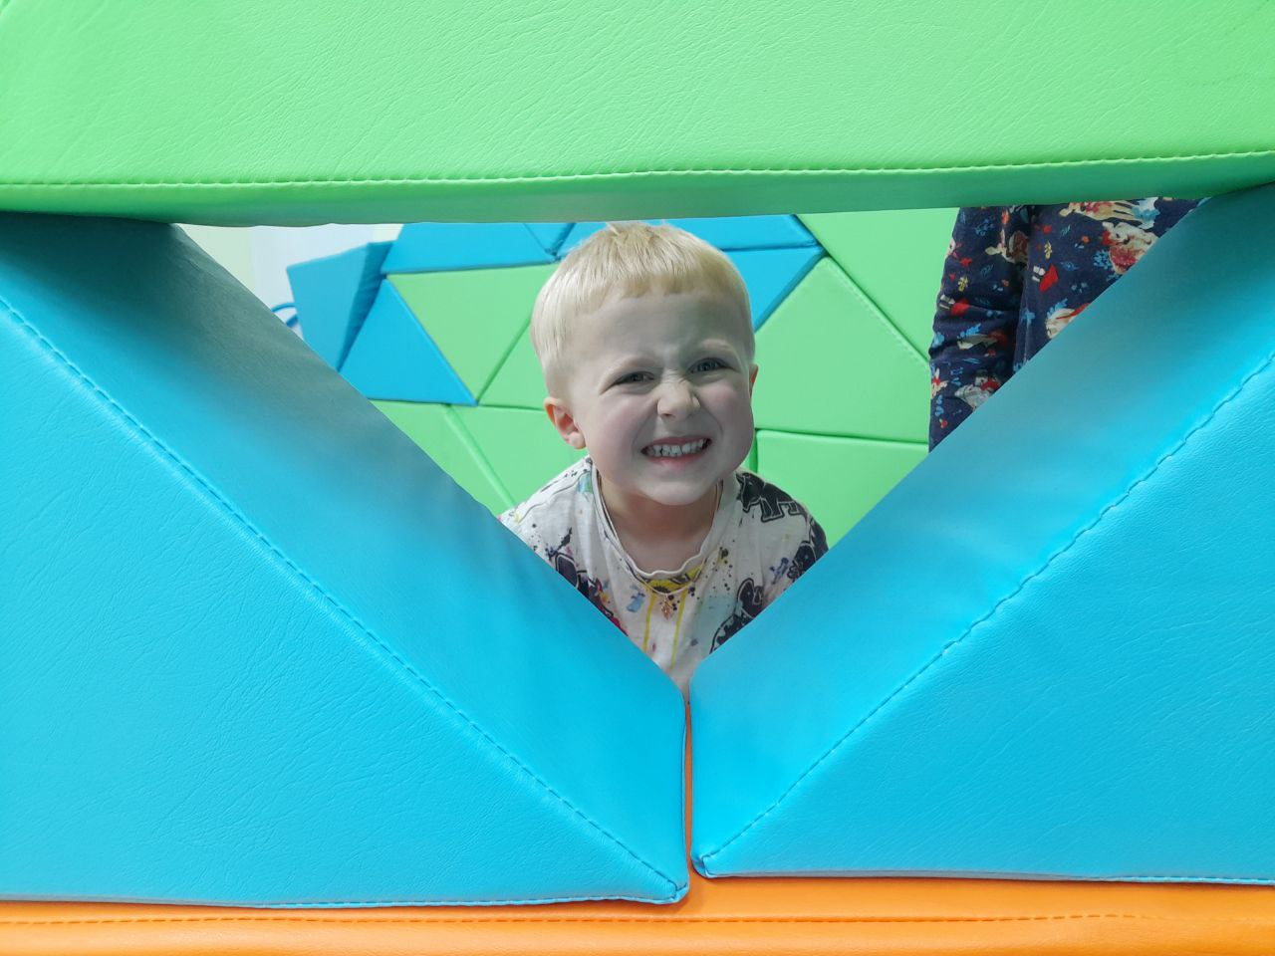
Виды конструирования
Строим из фигур(большие кубики).
Строим из мягких модулей.
Строим из кубиков.
Строим из лего.
Строим из геометрических фигур.
Коллективная работа.

Slide 7
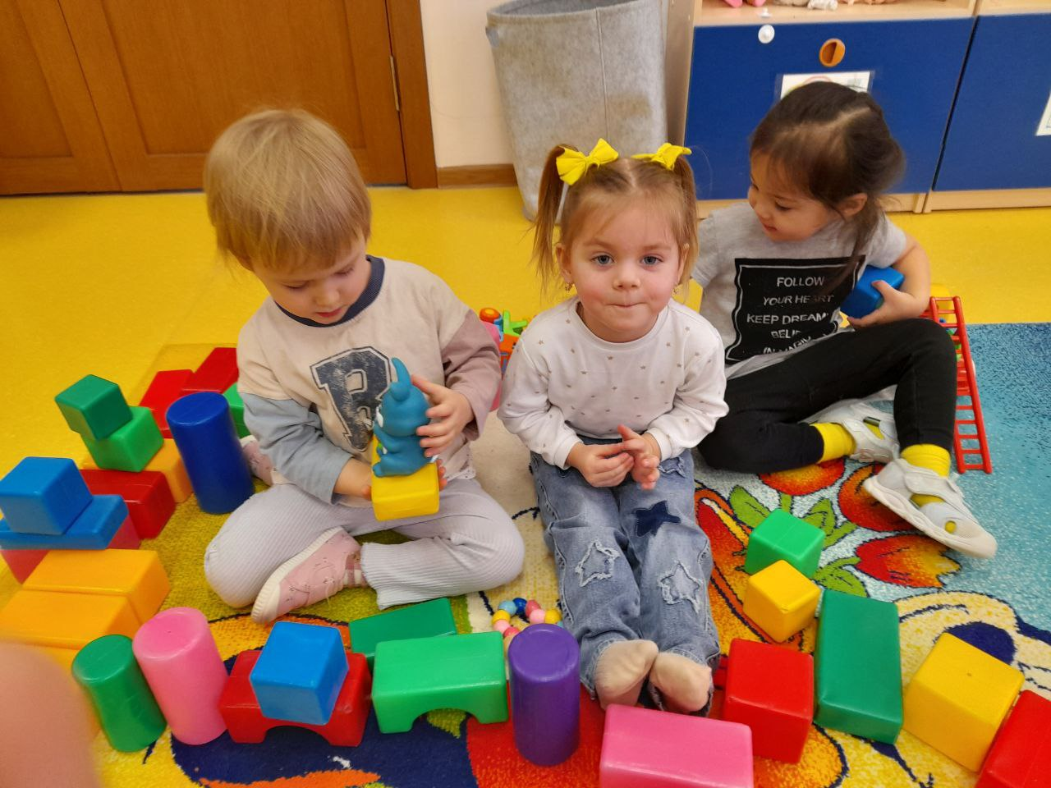
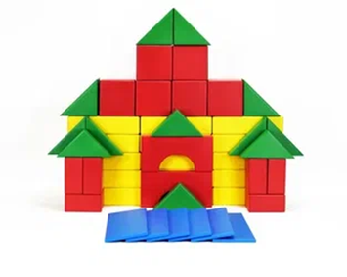
Строим из фигур (большие кубики)

Slide 8
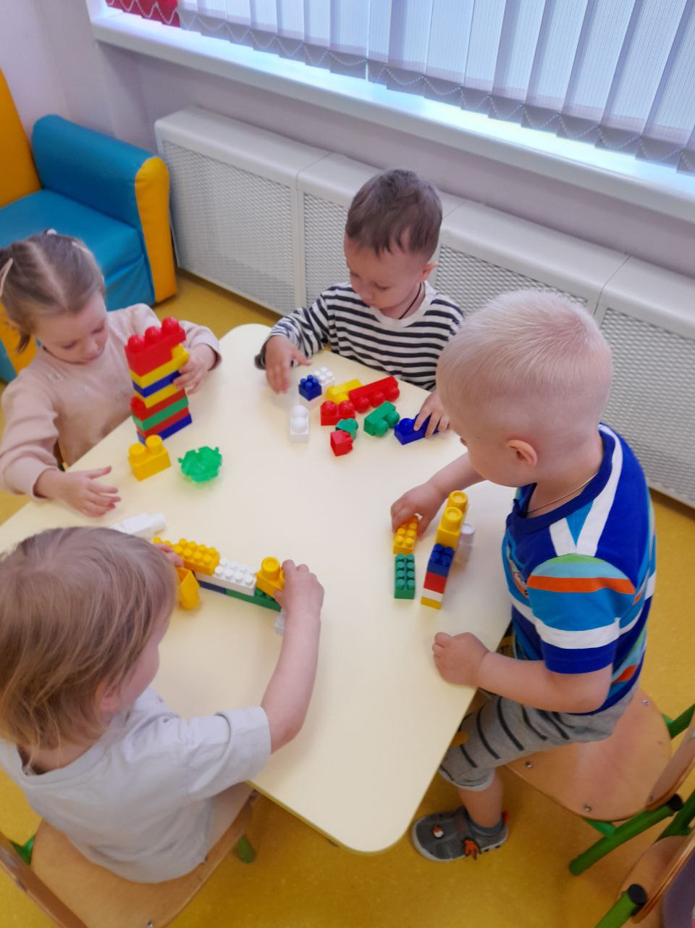
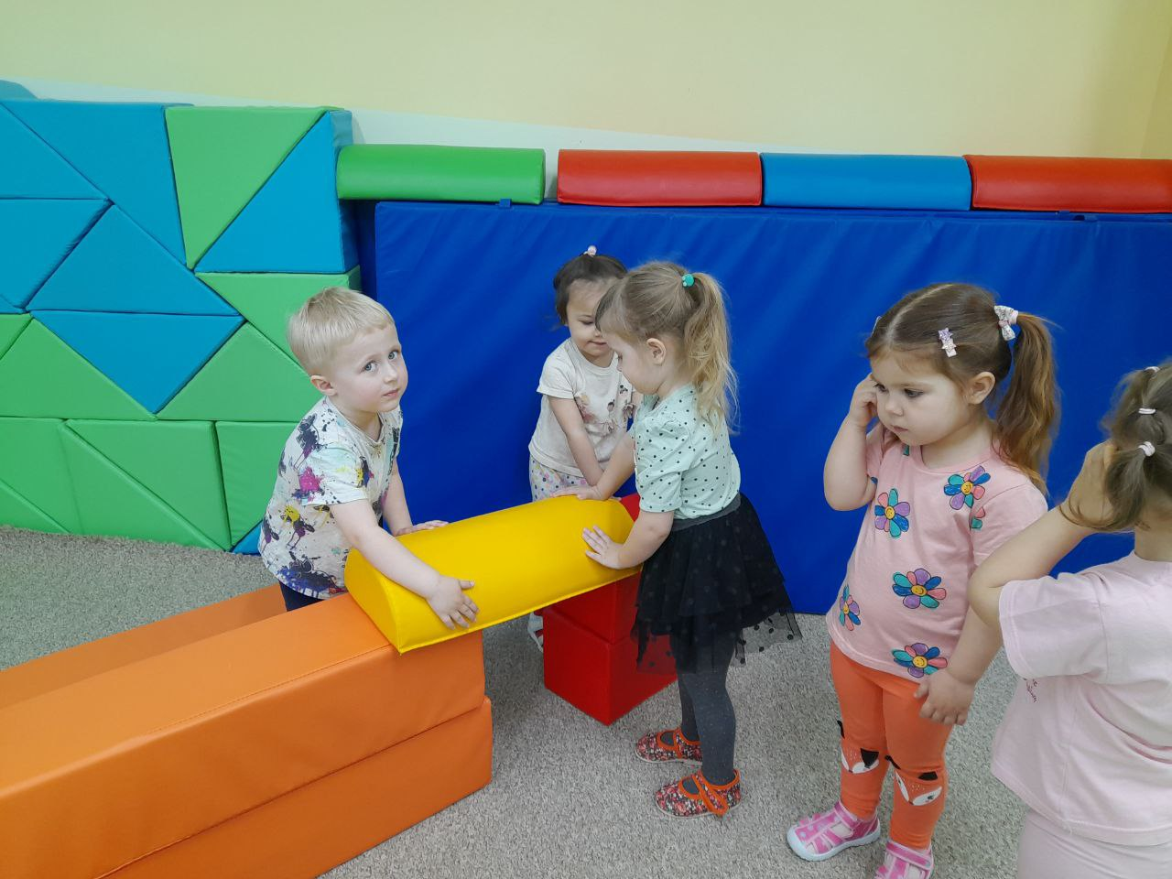
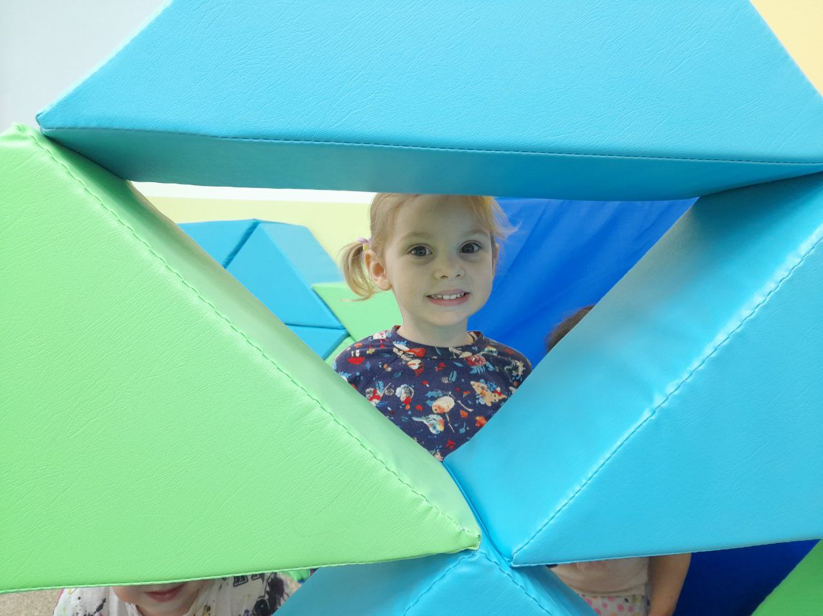
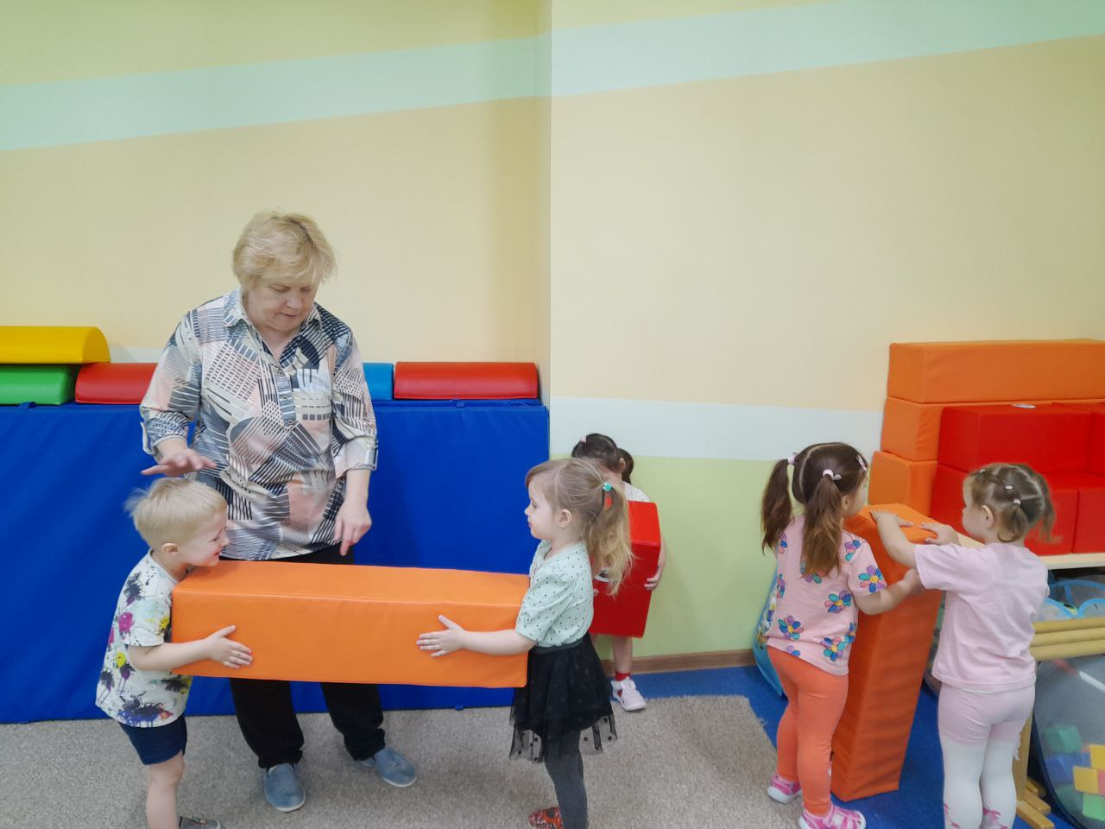
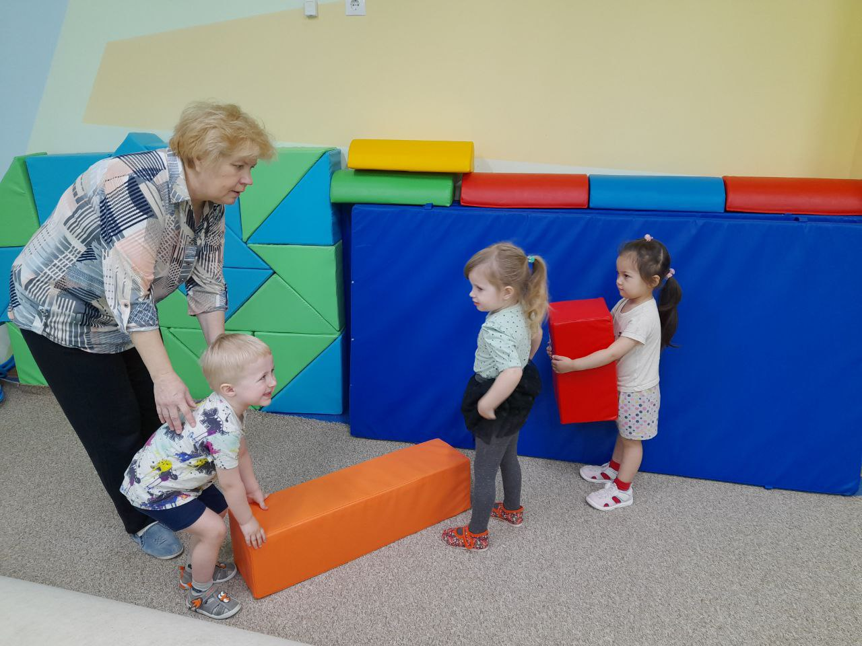
Строим из мягких модулей

Slide 9
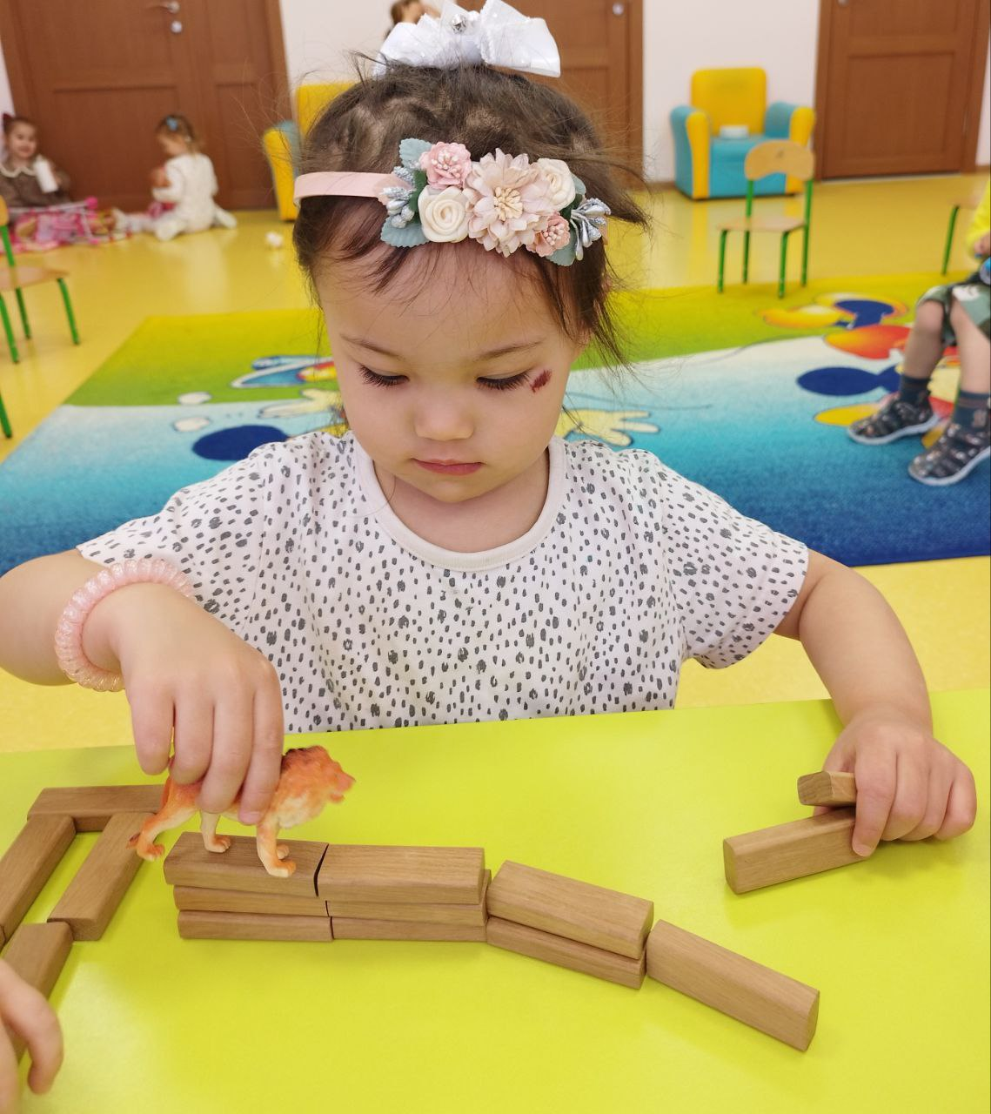
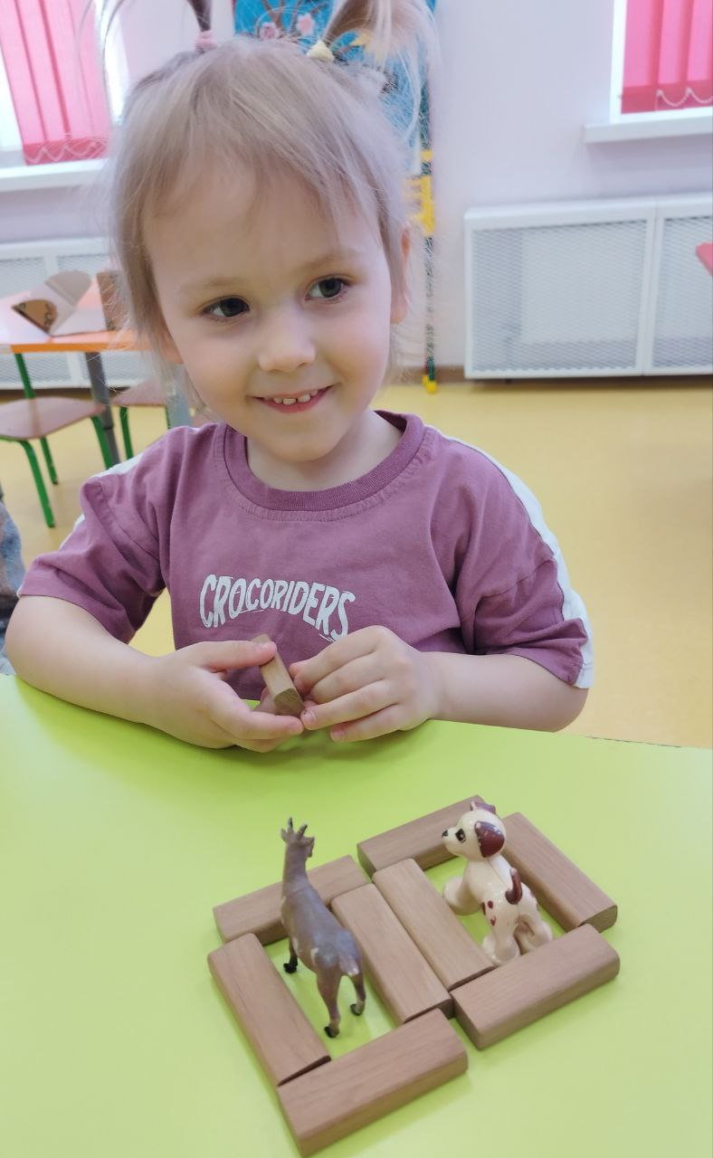
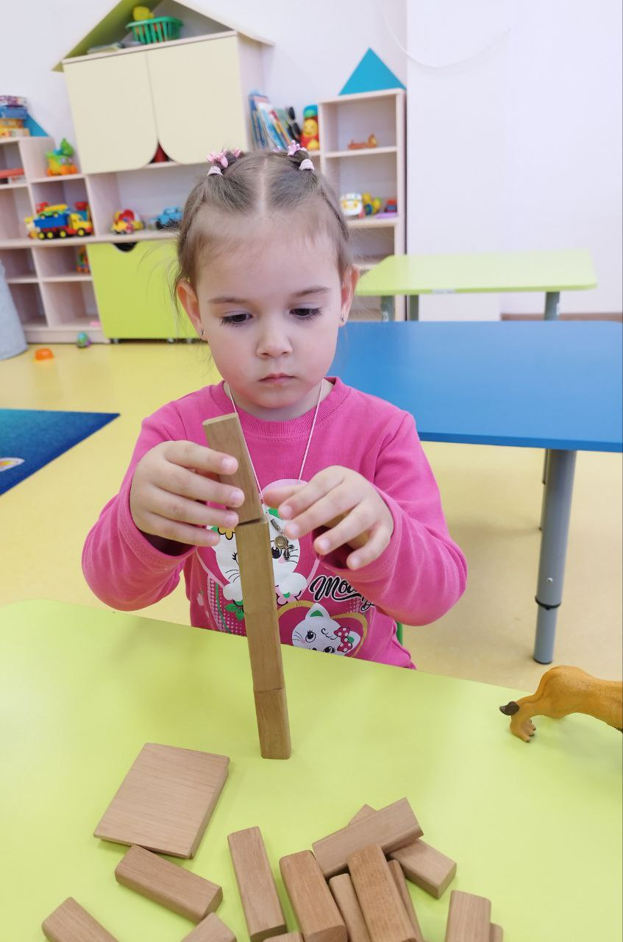
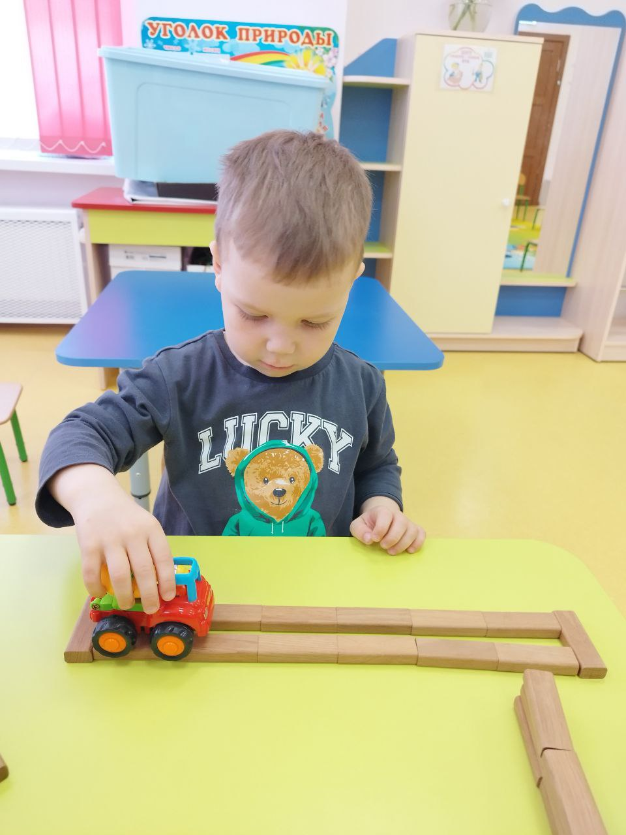
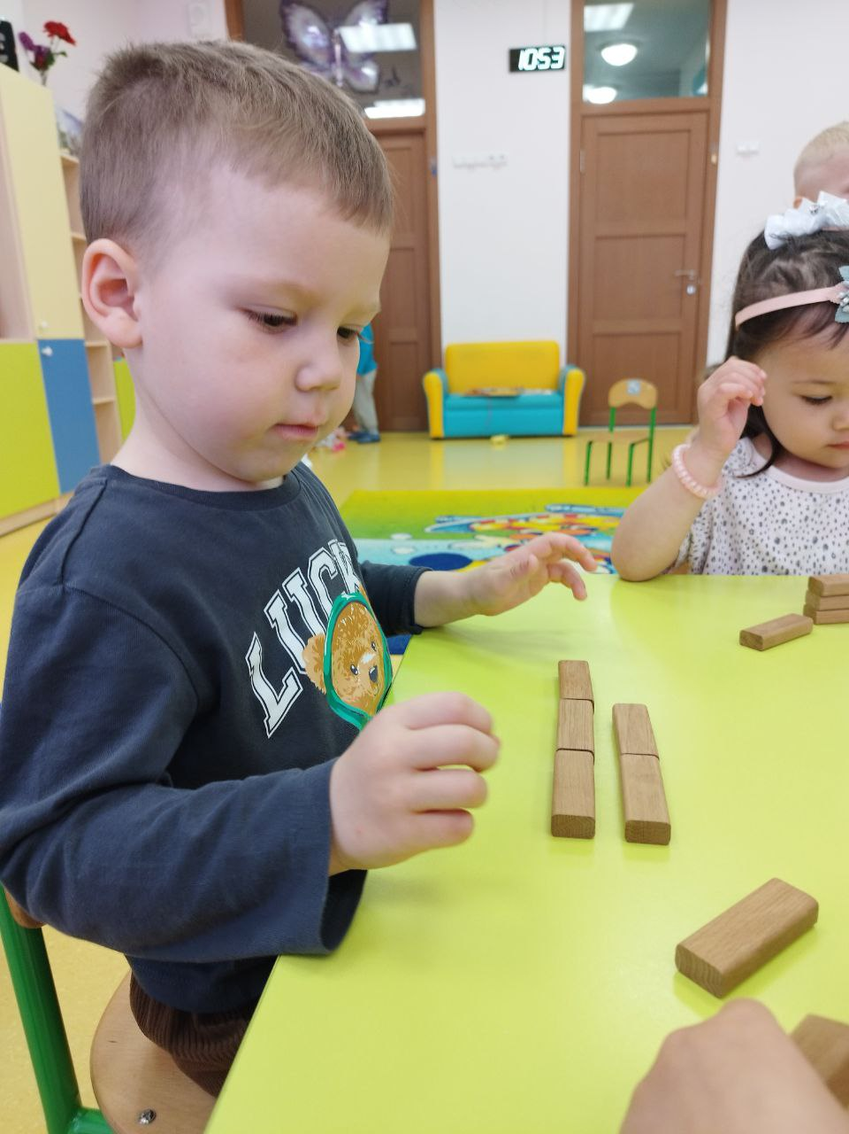
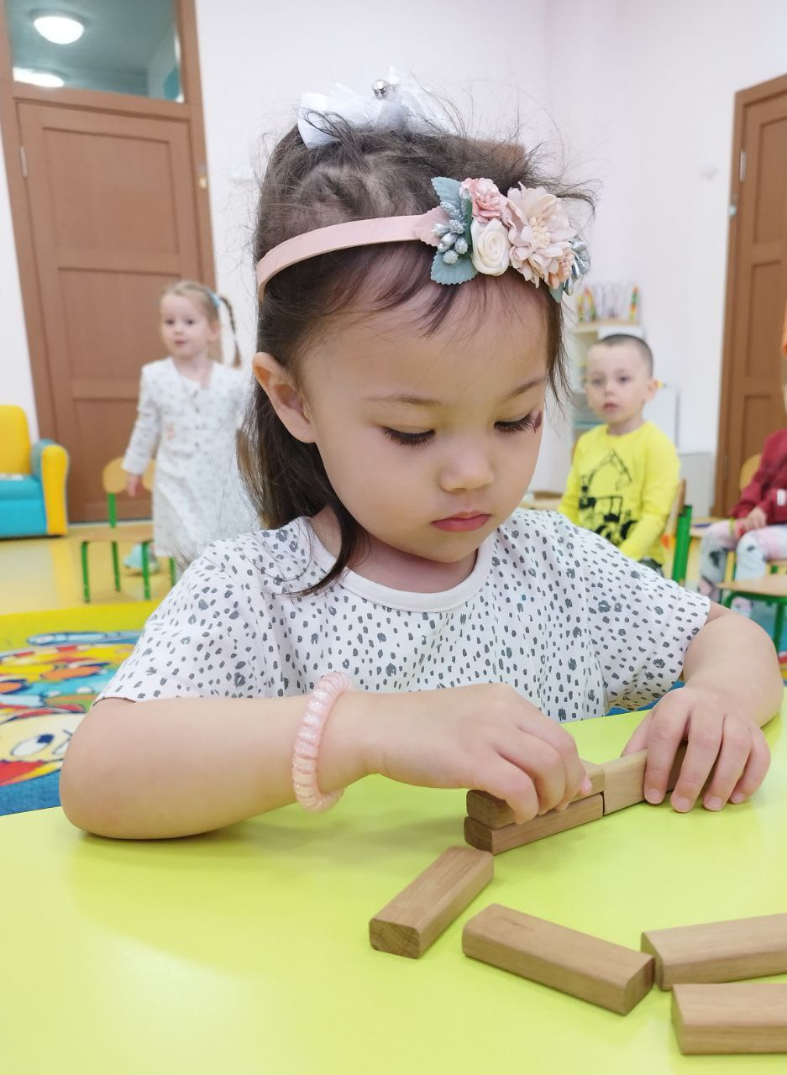
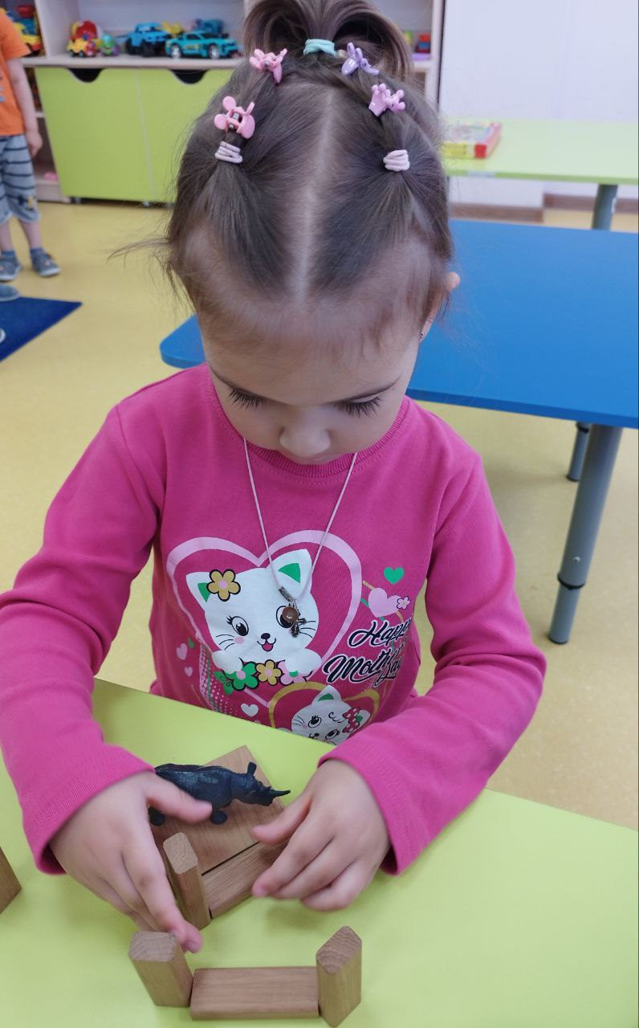
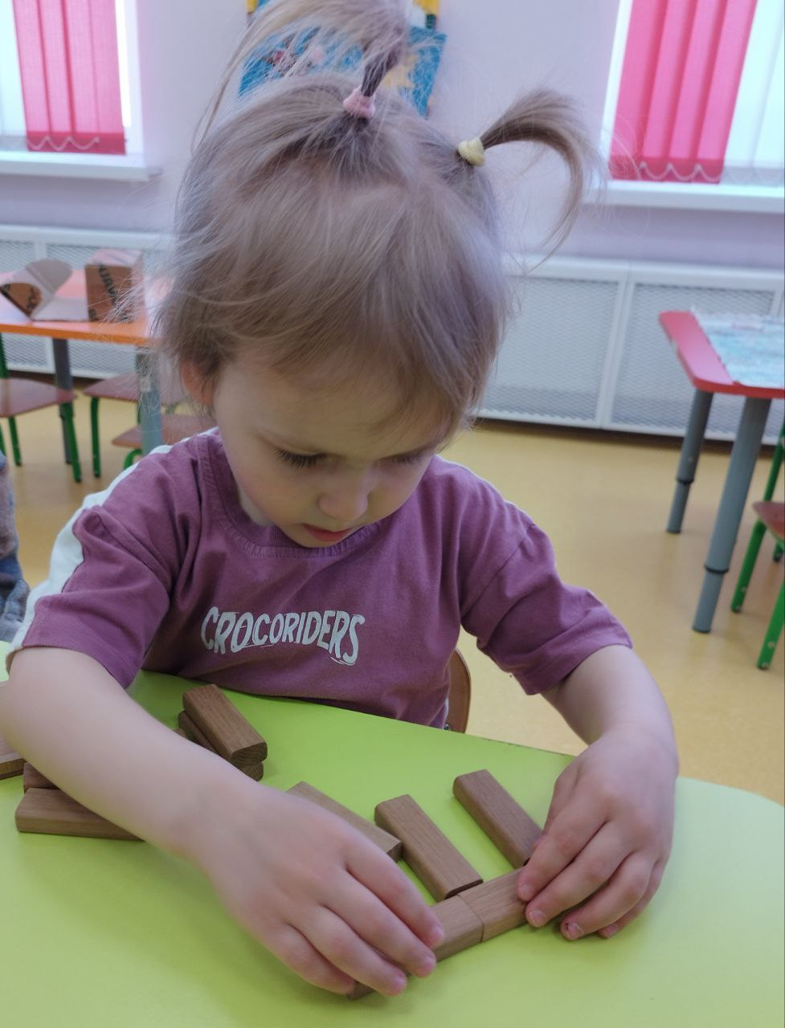
Строим из кубиков

Slide 10
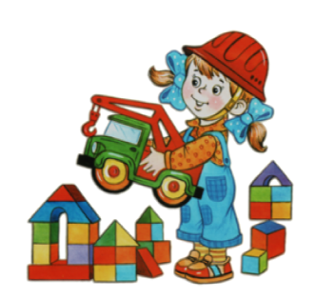
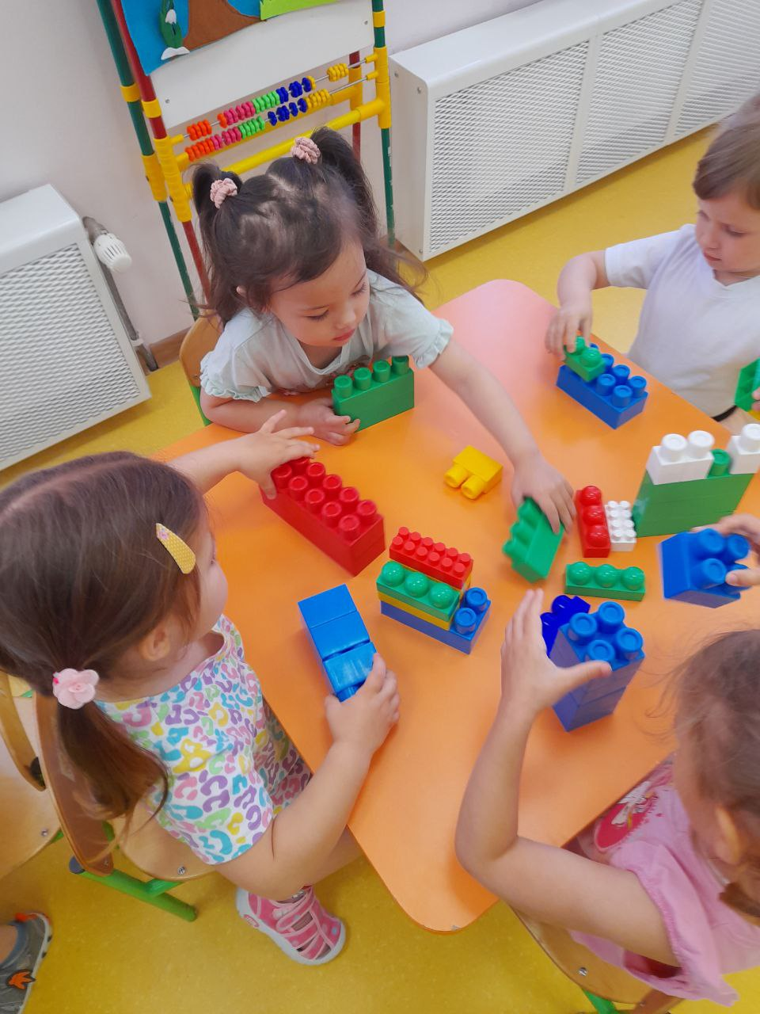
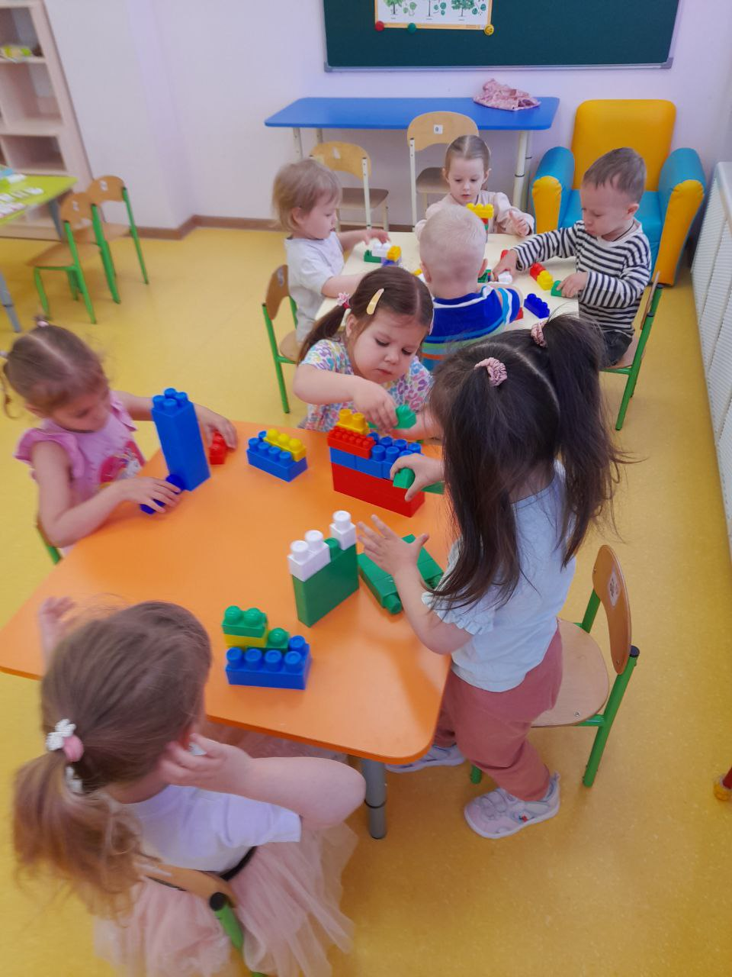
Строим из лего

Slide 11
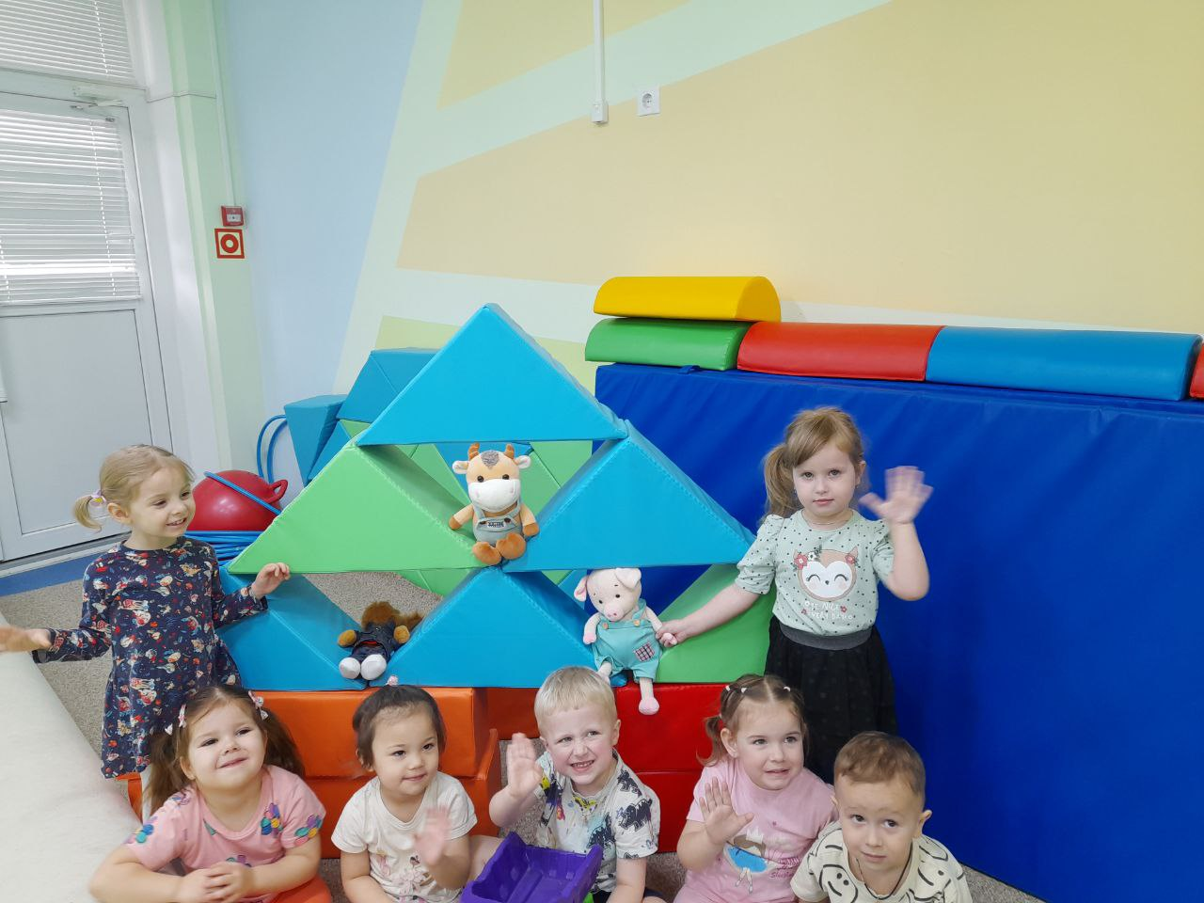
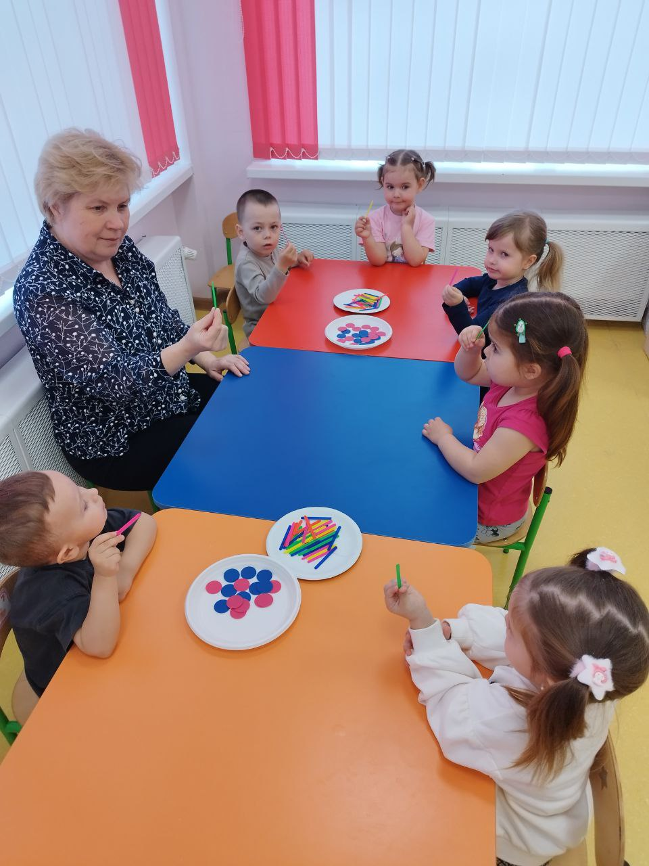
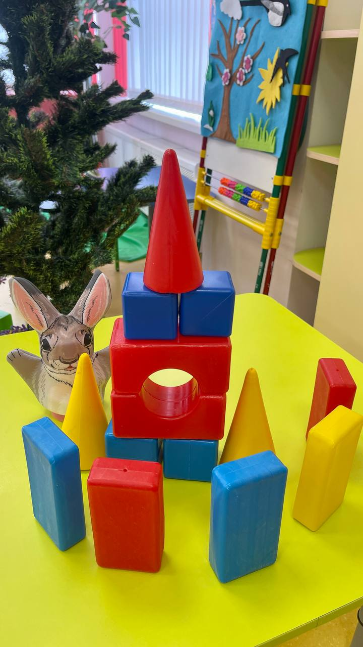
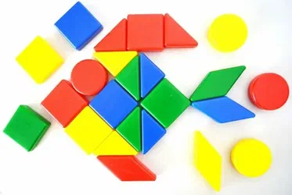
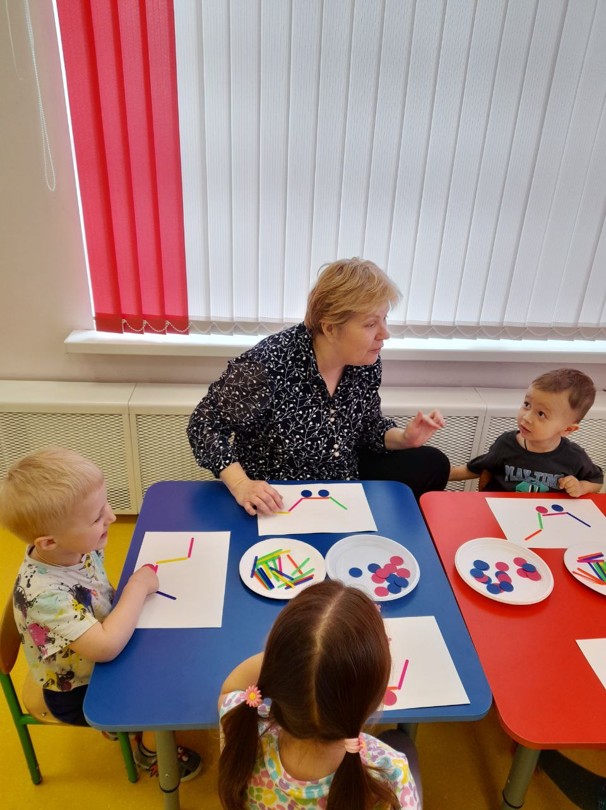
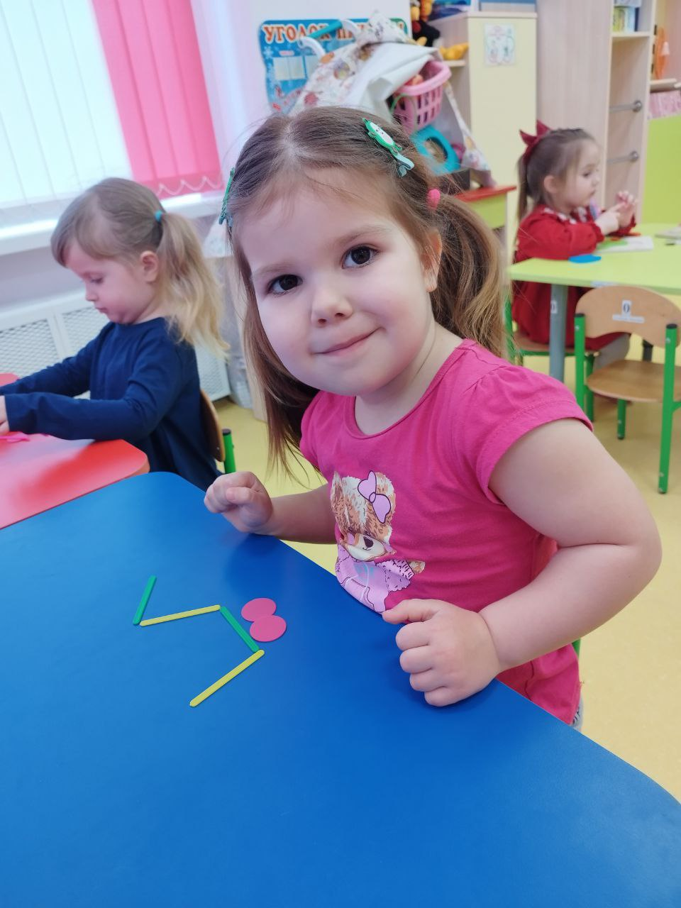
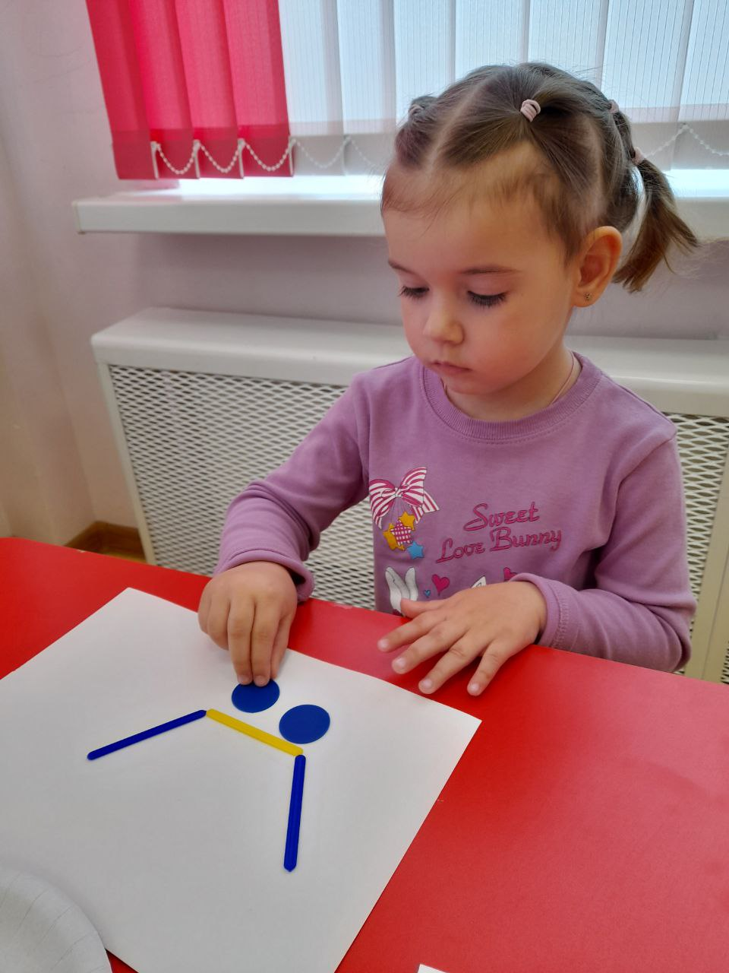
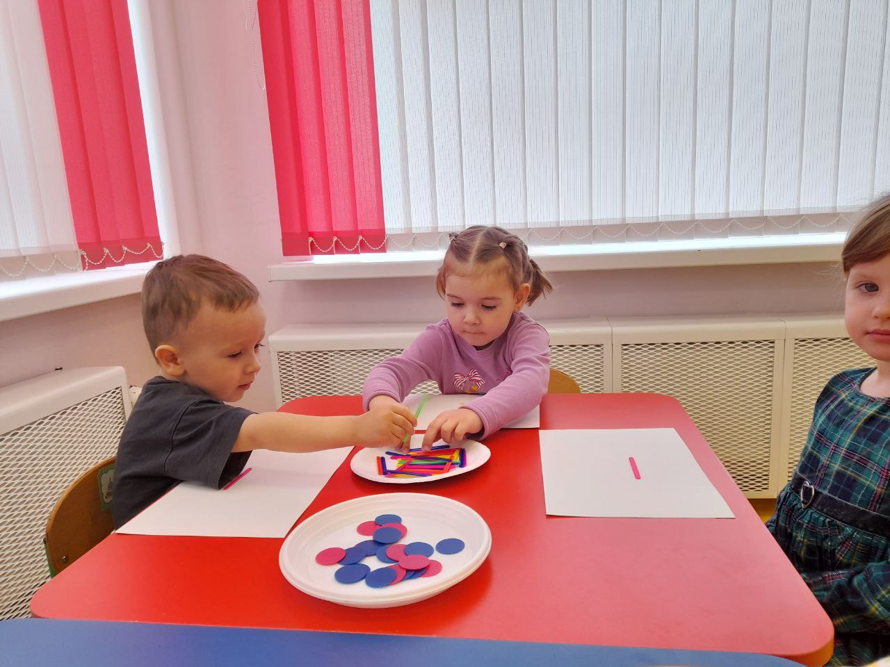

Строим из геометрических фигур

Slide 12
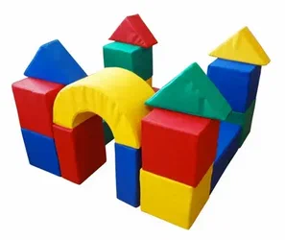
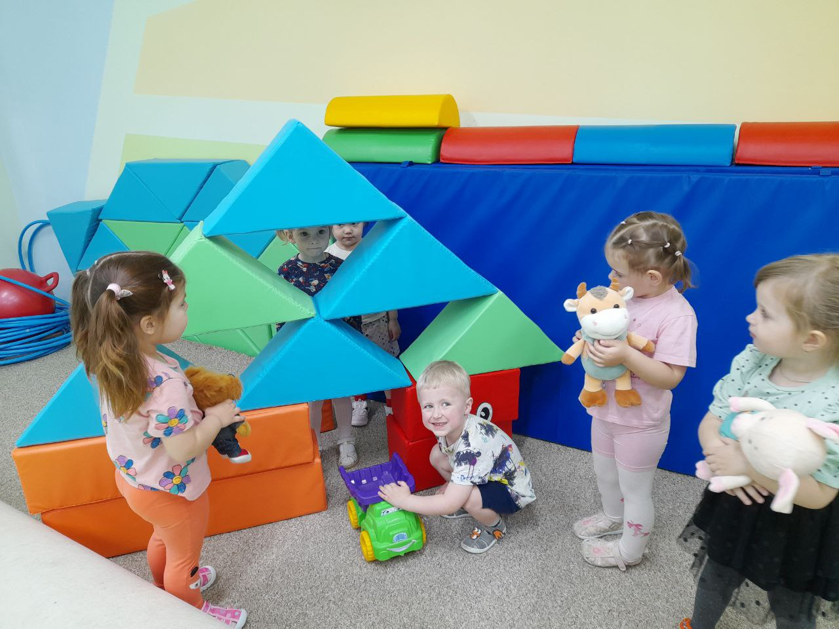
Коллективная работа

Slide 13
Значение конструирования в развитии дошкольника
Конструированию отводится значительное место в работе с детьми всех возрастных групп, так как оно обладает чрезвычайно широкими возможностями для умственного, нравственного, эстетического, трудового воспитания. На занятиях конструированием осуществляется развитие сенсорных и мыслительных способностей детей. Важно, что мышление детей в процессе конструктивной деятельности имеет практическую направленность и носит творческий характер. При обучении детей конструированию развивается планирующая мыслительная деятельность, что является важным фактором при формировании учебной деятельности.

Slide 14

Выводы
В процессе работы по конструированию дети раннего дошкольного возраста
1) научились сооружать разнообразные постройки,
2) различают основные формы деталей строительного материала,
3) разворачивают игру вокруг собственной постройки,
4) по окончании игры убирают игрушки и строительный материал на место.

Slide 15
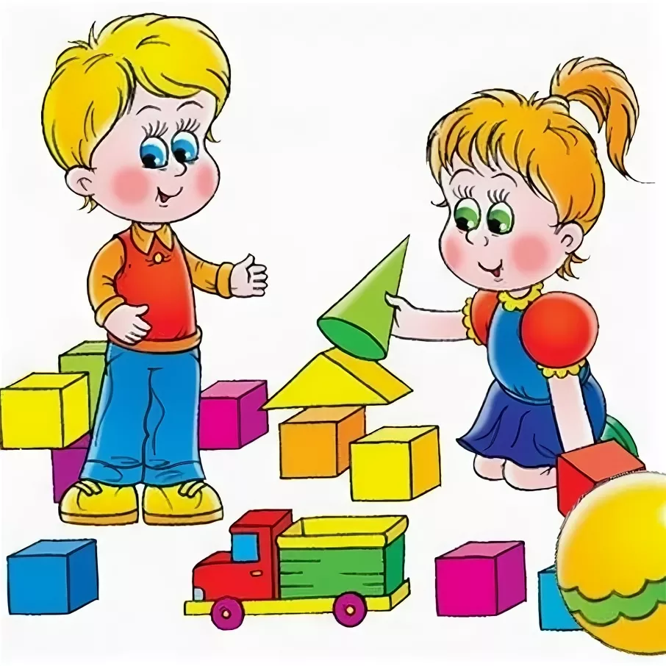
Благодарю за внимание !

